Slide 1


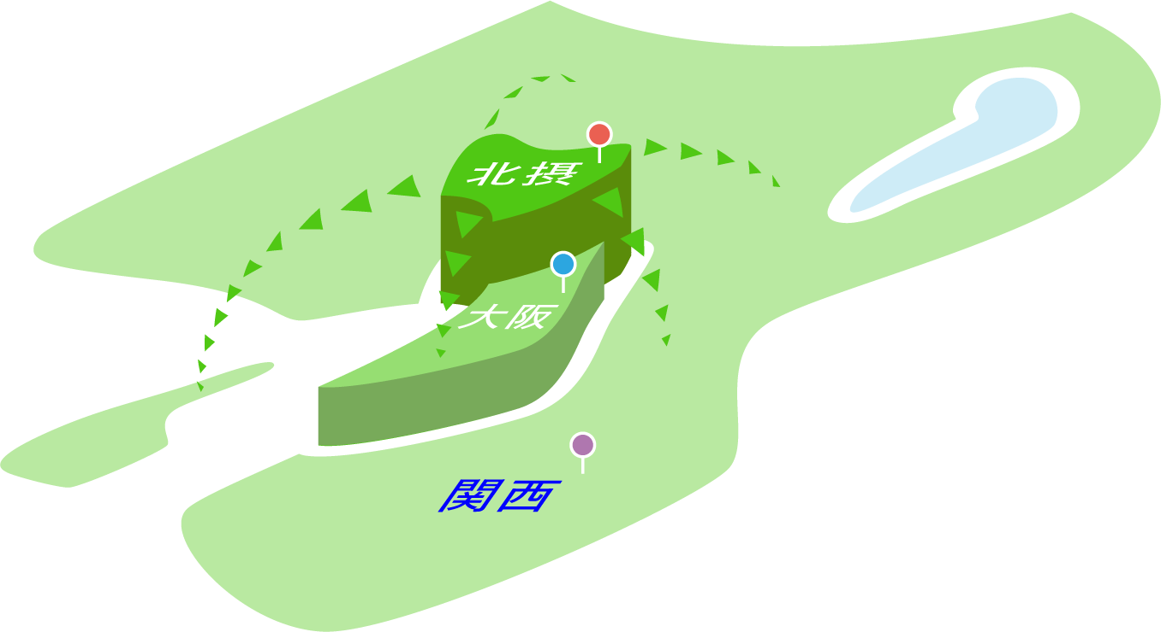
文部科学省 科学技術人材育成補助事業（平成28年度～平成33年度）
「ダイバーシティ研究環境実現イニシアティブ（牽引型）」
地域に生き世界に伸びる、
女性研究者の持続的な育成と
活躍推進に向けて
HOKUSETSU
北摂から大阪、そして関西へ拡がる
女性研究者 循環型育成 クラスターへ
OSAKA
KANSAI

Slide 2
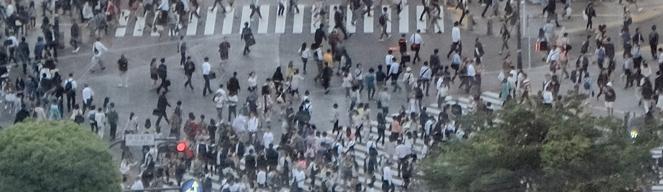
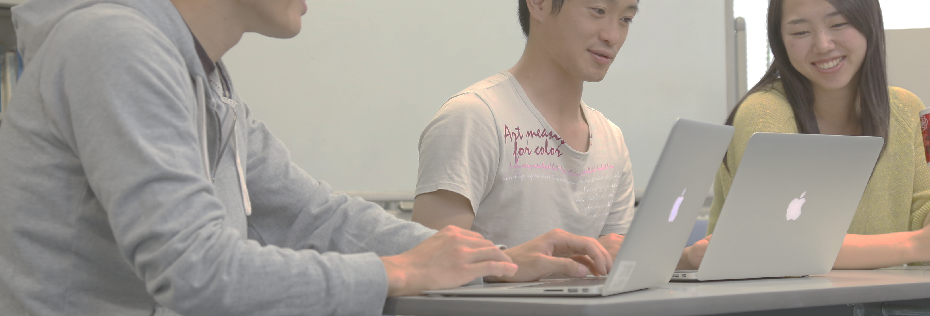
なぜ、大阪大学は男女協働？
リーマンショック(2008年)以降、
日本社会はなかなか元気が出ない。
挑戦する女性の力が社会を変える。
大学が社会の先導モデルになり、
男女が共に、しなやかに活躍できる
新しい働き方を目指すべき。

Slide 3
大阪大学における現状と目標
大阪大学 | 採用比率 |  | 在職比率 |  | 上位職比率
 | 現状 （平成27年度実績） | 目標 | 現状 （平成27年度実績） | 目標 | 現状 （平成27年度実績） | 目標
自然科学系 女性研究者 | 21.8％ | 30％ （平成31年度） | 12.1％ 女性研究者 全体では 15％ | 18.1％ （平成33年度末） | 6.5％ | 11.6％ （平成33年度末）
内、理工系 女性研究者 | 18.8％ | 25％ （平成31年度） | 7.4％ | 13.3％ （平成33年度末） | 3.7％ | 8.5％ （平成33年度末）
女性教授ゼロ研究科の解消
（平成32年度末まで）
一般事業主の行動計画よりも 高い数値目標 を設定

Slide 4

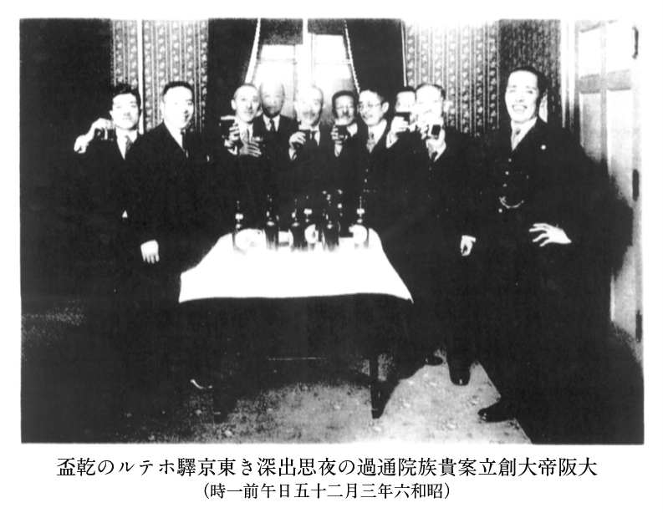
なぜ、大阪大学は産業界と連携するのか
大阪大学は地元大阪の経済や財界、大阪府と大阪市、
そして府市民の皆さまからの資金援助、
そして何よりも強い熱意によって創られた大学
それは大阪大学が原点に返ること
大阪帝大創立案貴族院通過の夜思出深き
東京驛ホテルの乾盃(昭和六年三月二十五日午前一時)

Slide 5
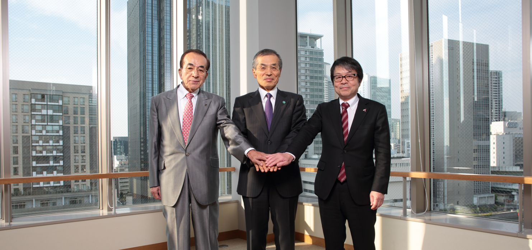
大阪男女協働推進連携協議会の設立
大阪大学、医薬基盤・健康・栄養研究所、ダイキン工業
共同宣言書に署名(平成28年9月1日、大阪大学中之島センター)
左から、井上ダイキン工業取締役会長兼グローバルグループ代表執行役員、
西尾大阪大学総長、米田医薬基盤・健康・栄養研究所理事長
Notes:
このプロジェクトを強力に推進するため、９月１日に３機関のトップによる共同宣言とそのプレスリリースを行いました。日経新聞等で報道されています。
来年３月２４日には、男女協働推進連携協議会を開催し、協力機関が参加する「大阪男女協働推進会議」の設置を決定します。

Slide 6
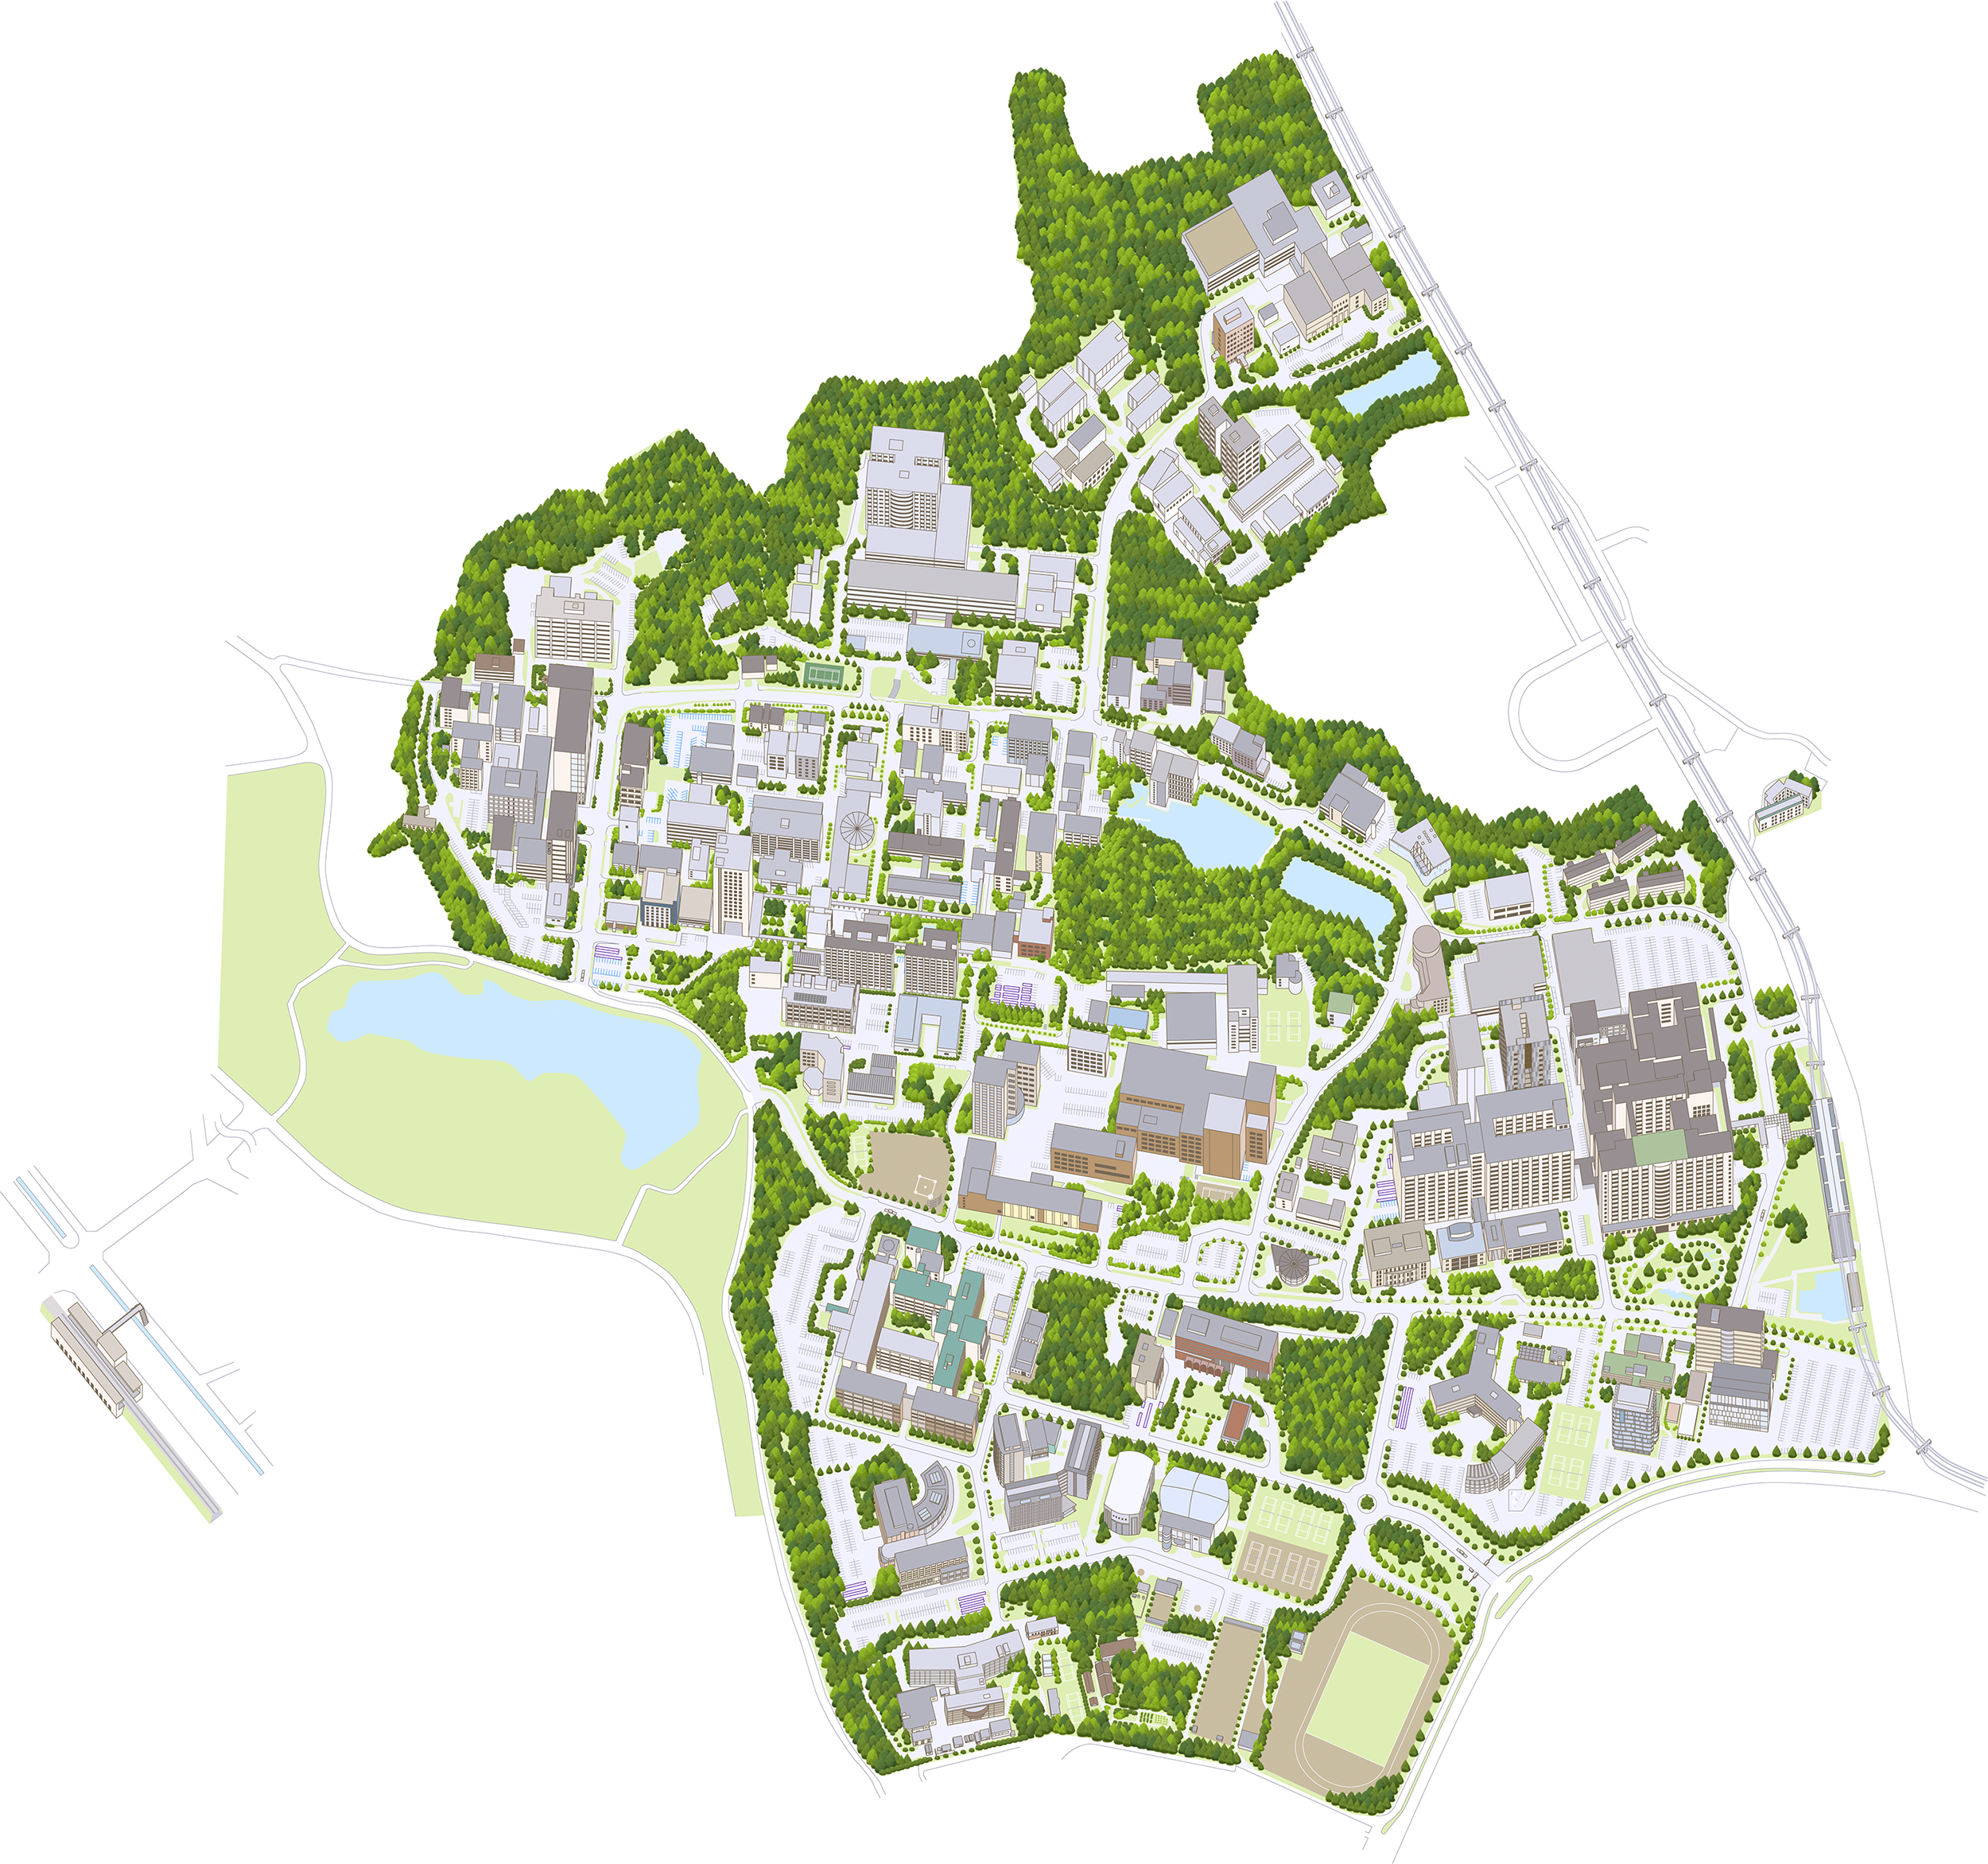
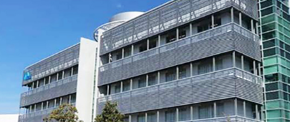
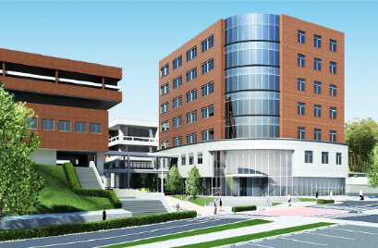
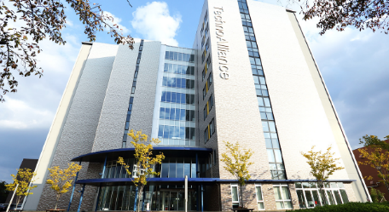
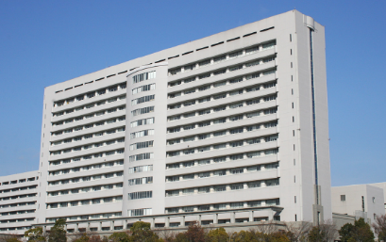
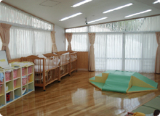
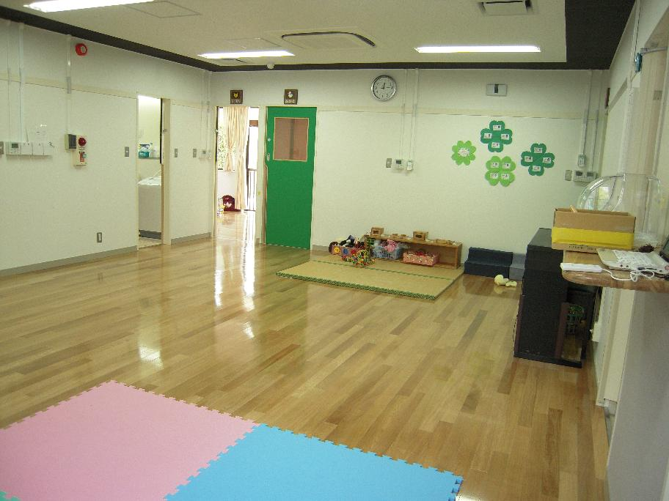
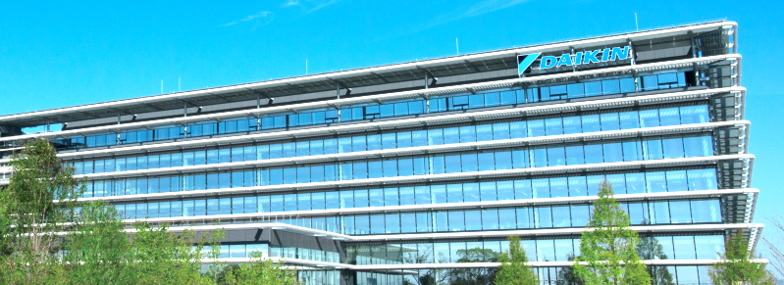
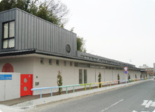
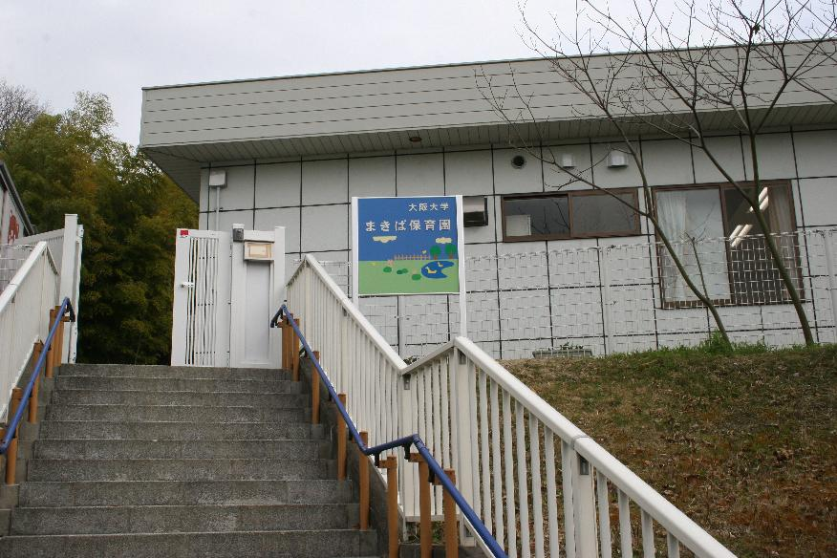
北摂に位置する3機関連携の立地優位性
ダイバーシティ総合棟
（仮称）
H29年度完成予定
男女協働推進センター
コラボレーティブ
スペース
医薬基盤・健康・
栄養研究所
（一時預かり保育室・授乳室）
車で
約10分
医学部附属病院
徒歩5分
圏内
病児・病後児保育
テクノアライアンス棟
（ダイキン協働研究所）
たけのこ保育園
まきば保育園
車で
約20分
ダイキン工業
テクノロジー・イノベーションセンター
（大阪大学サテライトオフィス）
安心して共同研究や
学び直しができる環境
●女性プロジェクトリーダーによるキャンパス内での産学共同研究
●女子大学院生・学部生はキャンパス内で企業インターンシップ
●共同実施機関・協力機関の女性研究者が 学び直しで博士号取得
Notes:
パルス高，パルス幅等の 多変数確率分布
高機能超小型嗅覚センサー開発
膨大なデバイスとビッグデータ機械学習の結合による超高機能・超多項目センシング
データと数理に裏付けられた科学的かつ最適な先端デバイス設計
センシング環境制御による能動的最高精度センシング
期待される効果
人間の嗅覚や味覚のように１つの超小型装置で膨大な種類の物質を検知・測定できるマルチセンサの実現
ニーズに最適なセンシングデバイス・アルゴリズムを俊足に実現するフレキシブル開発
従来の計測限界を超える高精度高信頼なセンサの実現
----- 会議メモ (16/04/18 13:25) -----
アウトカムが見えない。
タイトルがもっとやさしく。

Slide 7












本プロジェクトの特徴
女性研究者に多用かつ発展的なキャリアパスを提供
循環型育成
研究
機関
3機関を循環しながら
ステップアップ
●共同研究
大学
企業
●学び直し
●インターンシップ
今後も協力機関・企業を拡大予定
●クロスアポイントメント（混合給与制度）の積極的活用
産学クロスアポイントメントも本格的に実施
●女性研究者プロジェクトリーダーによる共同研究
●共同実施機関の女性研究者の大阪大学での学び直し・学位取得によるステップアップ
●女子大学院生・学部生の共同実施機関でのインターンシップ
研究への興味とロールモデルの広がりにより、博士後期課程学生の増加へ
●女性研究者が働きやすい環境整備

Slide 8
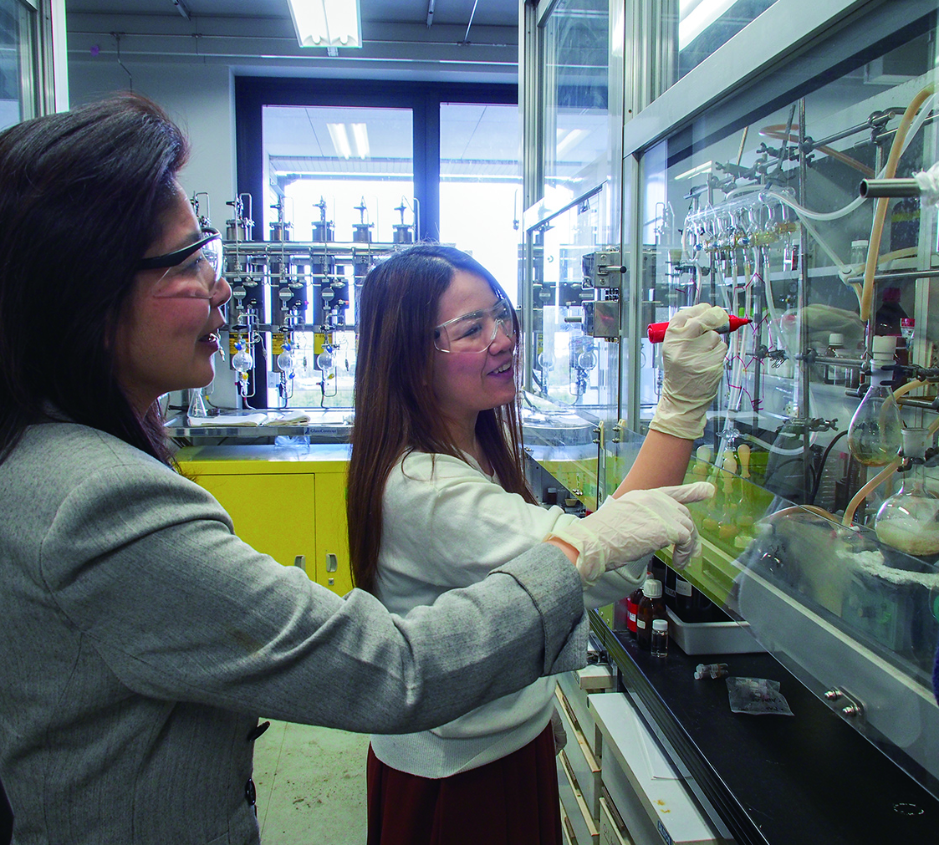
主な進捗状況
女性プロジェクトリーダーによる共同研究
大阪大学と医薬基盤・健康・栄養研究所 (2件)→ 再生医療、免疫賦活化剤
大阪大学とダイキン工業 (3件)→ 科学的深睡眠、空調制御、フッ素化学
クロスアポイントメント
政府はイノベーションにつながるとして推奨 企業と国立大学の間では容易でない
大阪大学は、学内に企業の協働研究所と共同研究講座・部門をもつことで推進
ダイキン工業の女性研究者を大阪大学の 正規の教員ポストで受入れ決定
大阪大学も、女性研究者のダイキン工業への派遣を検討
クロスアポイントメント制度
クロスアポイントメント：協定に基づき、複数の機関に正規の身分で勤務。 給与はエフォート（勤務日数や時間数）に応じて各組織が分担
大阪大学は外国人研究者を多く受入れ。国内の研究機関とは、派遣と受入れを実施
循環型人材育成の効率的な方法

Slide 9
本プロジェクトが目指すもの
産官学連携に強い大阪大学を核として女性研究者循環型育成クラスターの形成と拡大
北摂
大阪
関西
広範囲かつ広領域
女性研究者循環型育成クラスター
平成31年度
医歯薬系
の共同研究講座や
平成30年度
以降の拡大
理工系
の共同研究講座や
協働研究所の企業を中心として拡大
協働研究所の企業を中心として拡大
●理化学研究所生命システム 研究センター
●情報通信研究機構
脳情報通信融合研究センター
平成29年度
参画予定
●塩野義製薬
●パナソニック
●新日鐵住金
●NTT西日本
●大阪ガス
大阪大学
平成28年度
医薬基盤・健康・栄養研究所
ダイキン工業
大阪男女協働推進連携協議会
大阪大学が牽引するダイバーシティ研究環境の実現・拡大
自然科学系女性研究者の育成と登用

Slide 10
共同研究講座・部門と協働研究所
女性研究者循環型育成クラスターへの参加呼びかけ対象
医歯薬系
理工系
企業が大阪大学内に
設置した研究室（講座・部門）
企業が大阪大学内に
設置した研究所
共同研究
講座・部門
免疫学、脳神経機能、
再生医療、未来医工学など
26講座・部門
溶接・接合、省エネデバイス、
細胞制御化学、健康情報工学など
23講座・部門
協働研究所
次世代ワクチンなど
2研究所
基盤技術、バイオサイエンス、
サイバーセキュリティなど
10研究所
2017年4月1日設置予定分を含む

Slide 11
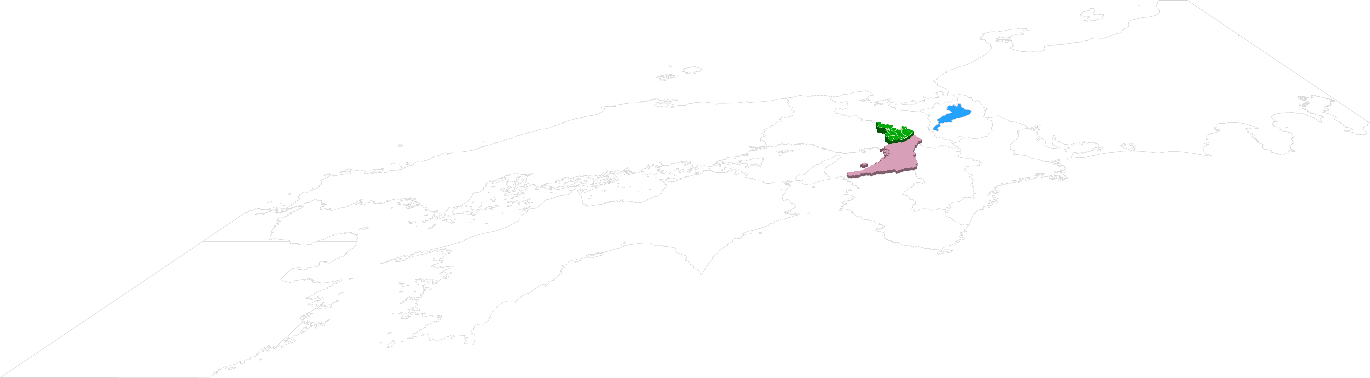
平成31年度以降の継続性と発展性
本プロジェクトの発展性
女性研究者循環型育成クラスターを関西へ拡大
大阪、そして関西の研究機関・企業との連携を 強化・拡大させ、クラスターを発展させる
関西
北摂
大阪大学内に共同研究講座・部門や協働研究所を有する約60社の企業を中心に呼びかける
大阪
継続的活動の実現根拠
外部評価委員会の助言・意見を踏まえて、施策の選択と集中により、継続性を担保する
自主経費の投入に加えて、クラスター参加機関からマッチングファンドを獲得・活用する
働き方改革に関する地域連携セミナーを継続して、ダイバーシティ研究環境に対する 理解と必要性の啓発活動をたゆみなく実施する
本部・部局連携型比率向上システムによる自然科学系女性教員採用を 総長のリーダーシップの下で継続する（大阪大学）

Slide 12
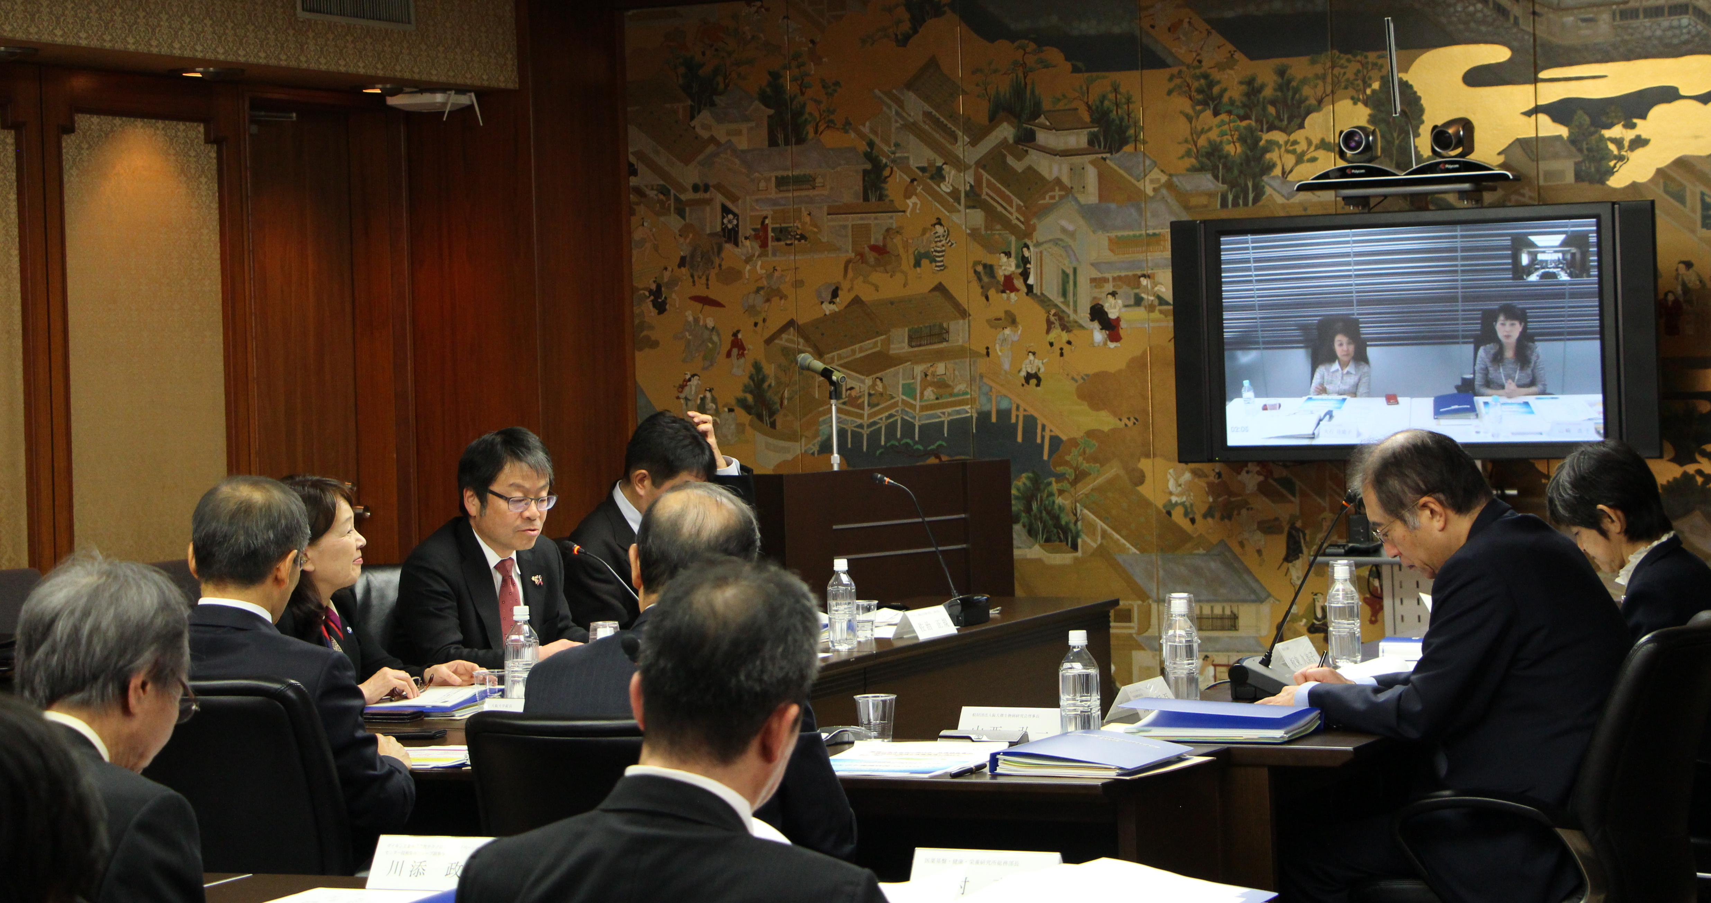
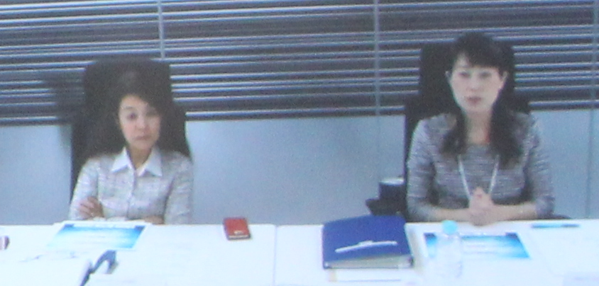
外部評価委員会
委員長 山西 弘一 一般財団法人阪大微生物病研究会・理事長
大石 佳能子 株式会社メディヴァ・代表取締役
鳥井 信吾 サントリーホールディングス株式会社・代表取締役副会長
板東 久美子 消費者庁・顧問
山崎 直子 宇宙飛行士、立命館大学及び女子美術大学・客員教授
評価委員会からのコメント
産学官の多様な機関の特長を活かした新しい女性研究者の育成を目指すという取組は高く評価できる。
成果をあげるためには、組織全体の意識改革や働き方改革、また次世代への働きかけが必要不可欠である。
男女を問わず、多様な考え方や知識、経験をもった人々を組織に取り込み、ライフステージに応じて、その一人ひとりの個性と能力が発揮できるダイバーシティ実現につながることを期待したい。
平成28年12月5日 大阪大学吹田キャンパスと東京オフィス
(テレビ会議システム利用)にて開催

Slide 13



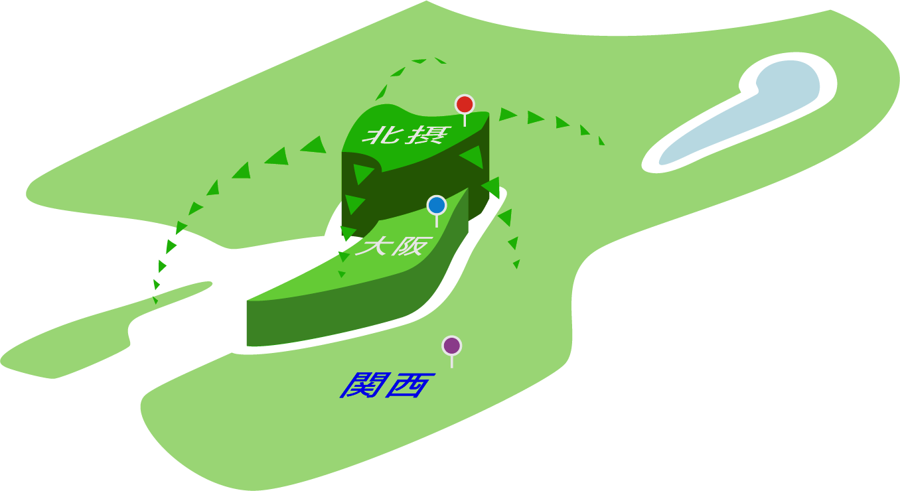

指定国立大学制度に向けて
大学に求められる役割を果たし、社会的課題の解決に一層貢献
社会的課題の解決
学問の深化
優秀な人材の輩出
少子高齢化
新たな社会
価値の創出
地球温暖化
.
.
新たなイノベーション
より良い社会づくりに貢献
格差・貧困
.
.
.
.
研究成果
知の集積
国際紛争
.
.
.
.
安心・安全
世界のトップ大学に伍する指定国立大学を目指し、
社会変革を促進するイノベーティブな大学へ
.
.
.
.
.
.
.
.
.
エネルギー
.
世界
社会と共創する力
社会
.
.
ダイバーシティは
不可欠!!
世界21位（国内2位）の
イノベーティブな大学
（2016年ロイター社発表）
専門を統合する力
.
伝統に培われた専門の力
11学部
2附属病院
16研究科
4附属図書館
5附置研究所
18共同研究施設等

